Slide 1


Raspberry Pi
Introducción

Slide 2
Objetivo
Hacer una introducción a:
¿Qué es Raspberry Pi?
¿Qué son los puertos GPIO?
¿Cómo interactuar de forma básica con distintos tipos de componentes digitales?

Slide 3
¿Qué es Raspberry Pi?

Slide 4
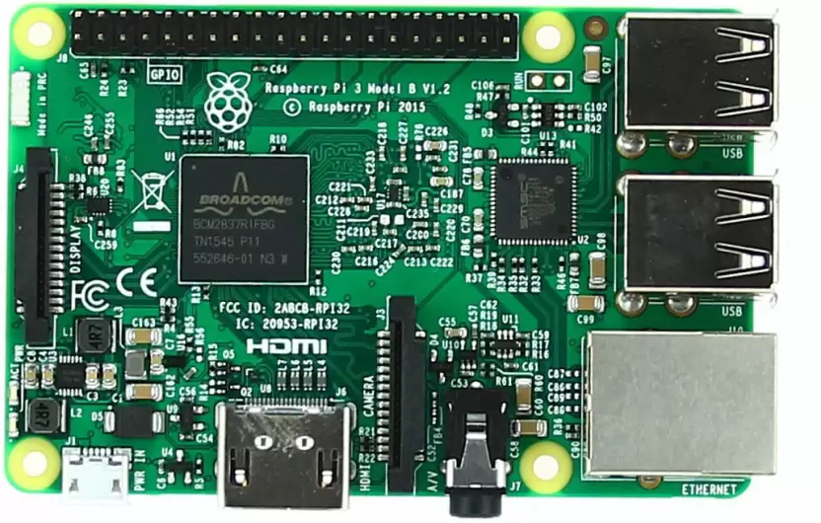
¿Qué es?
“A small and affordable computer that you can use to learn programming.“
https://www.raspberrypi.org/

Slide 5
¿Cómo está compuesta?
Procesador ARM
Puertos
HDMI, USB, Ethernet, Salida video RCA, Salida de audio 3.5 mm.
Conectores GPIO
Ranura para micro SD
Bluetooth
Wifi

Slide 6

¿Qué SO utiliza?
Raspbian
Snappy Ubuntu Core
Ubuntu Mate
Windows 10 IOT Core
OSMC
Etc.
https://www.raspberrypi.org/downloads
*Nosotros utilizaremos Raspbian

Slide 7

¿Cómo se programa?
Raspbian trae instalado un interprete de Python y una librería (también en Python) que nos permite comunicarnos con los GPIO.
No obstante se pueden instalar compiladores que corran sobre Linux.
*Nosotros utilizaremos Python

Slide 8
¿Qué son los GPIO?
G
P
I
O

Slide 9
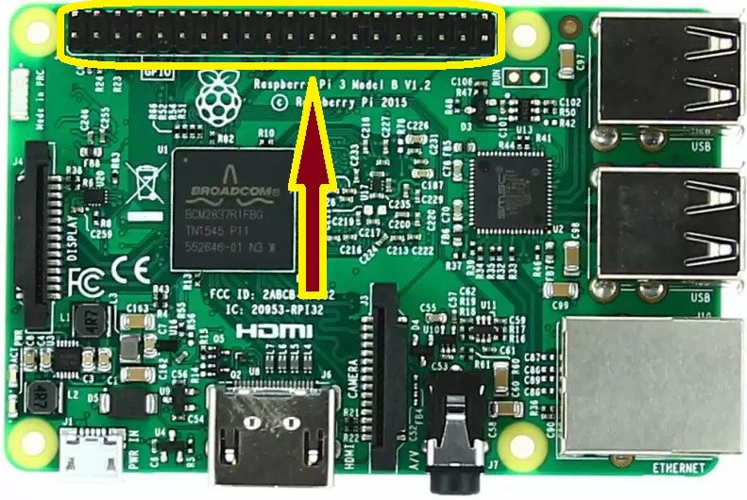
¿Qué Son Los Puertos GPIO?
G → General
P →Purpose
I →Input
O →Output
Se utilizan para interactuar con componentes digitales.
Son puertos DIGITALES
Algunos de entrada y salida de datos
Otros de alimentación

Slide 10
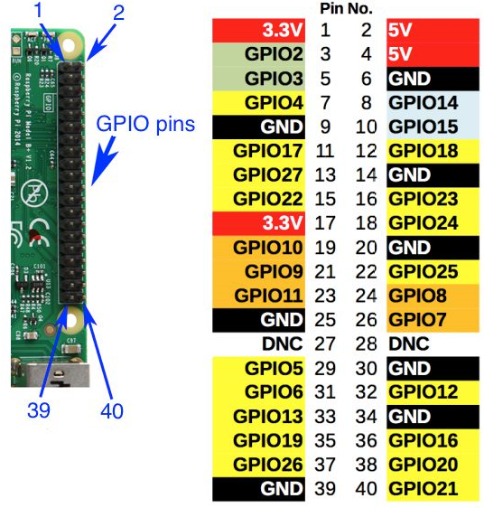
¿Cómo identificamos los puertos GPIO?

Slide 11
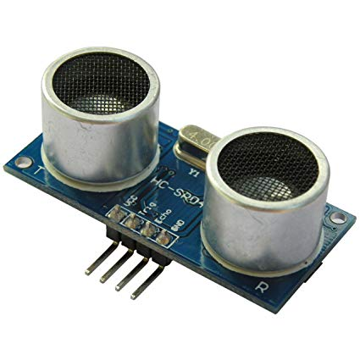
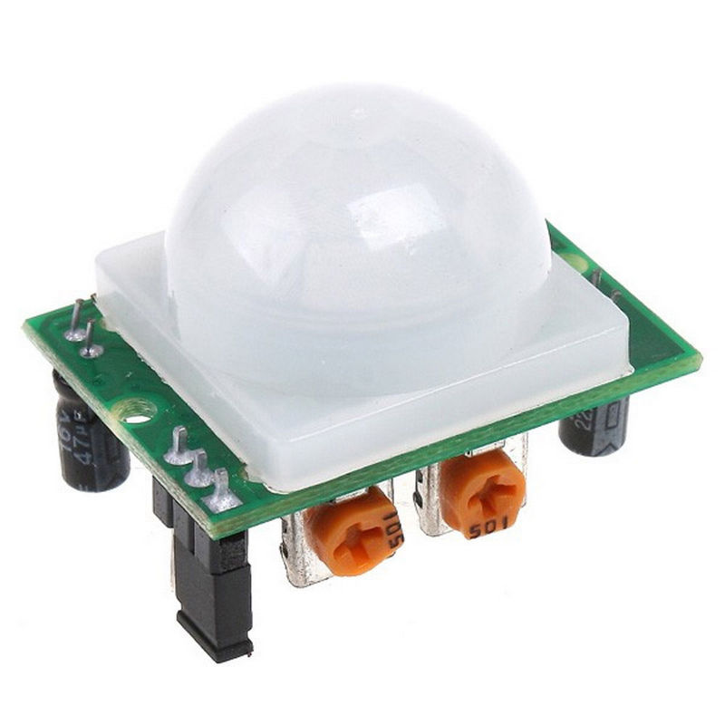
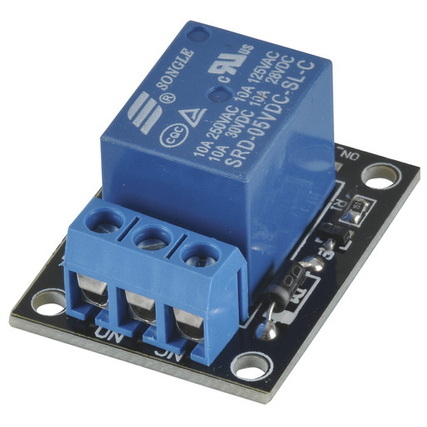
¿Cómo interactuar con componentes digitales?

Slide 12

Práctica

Slide 13

Práctica - ¿Qué vamos a hacer?
Controlar Leds
Detectar Movimiento
Medir Distancia

Slide 14

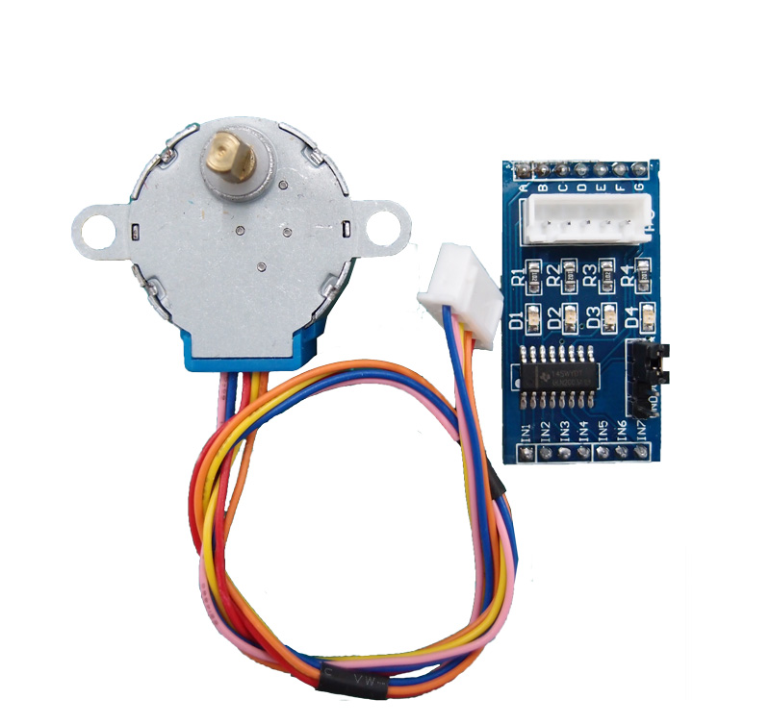
Práctica - ¿Qué vamos a hacer?
Controlar un Relay
Controlar un Servomotor
Controlar un Motor Paso a Paso

Slide 15

Práctica - ¿Cómo lo vamos a hacer?

Slide 16
Práctica – Configuración GPIO
SETUP
Library
import RPi.GPIO as GPIO
GPIO.setmode(GPIO.BCM)
Pins
GPIO.setup(14, GPIO.OUT)
GPIO.setup(14, GPIO.IN)

Slide 17
Práctica – I/O
IO
GPIO.IN
i = GPIO.input(14)
GPIO.OUT
GPIO.output(14, GPIO.HIGH)
GPIO.output(14, GPIO.LOW)

Slide 18
Práctica – PWM
SETUP
GPIO.setup(14, GPIO.OUT)
pwm = GPIO.PWM(14, 50)
PWM
val
0°: 12.5
90°: 7.5
180°: 2.5
pwm.start(7.5)
pwm.ChangeDutyCycle(val)
time.sleep(0.5)
pwm.stop()

Slide 19
Práctica – Resumen de las instrucciones
import RPi.GPIO as GPIO
GPIO.setmode(GPIO.BCM)
GPIO.setup(14, GPIO.OUT)
GPIO.setup(14, GPIO.IN)
i = GPIO.input(14)
GPIO.output(14, GPIO.HIGH)
GPIO.output(14, GPIO.LOW)

Slide 20

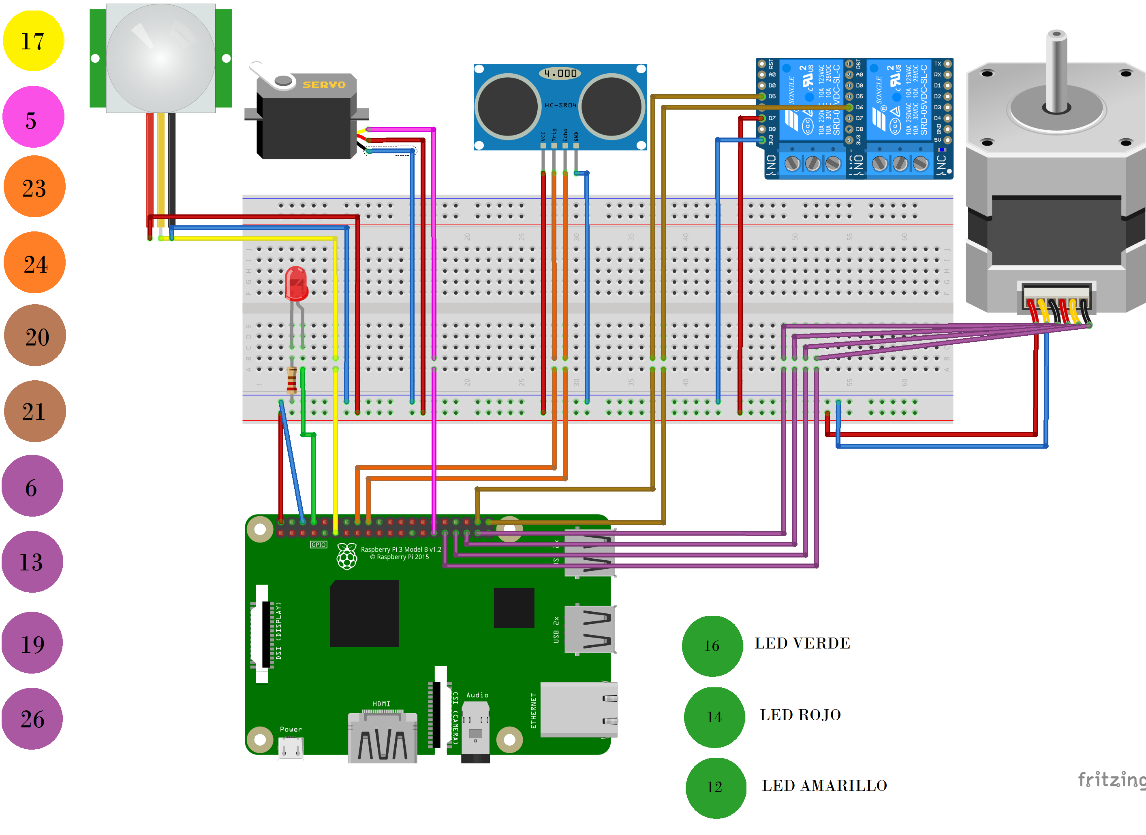
Diagrama de conexiones

Slide 21




Práctica – Deploy

Slide 22

Práctica – Run
python Ejercicio.py

Slide 23

Preguntas

Slide 24

¡Gracias!

Slide 25




Otros S.O.

Slide 26
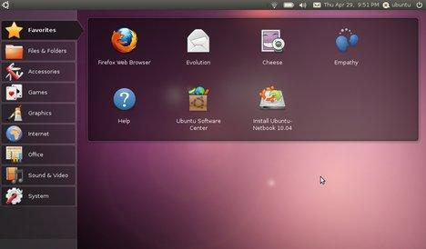
Snappy Ubuntu Core

Slide 27
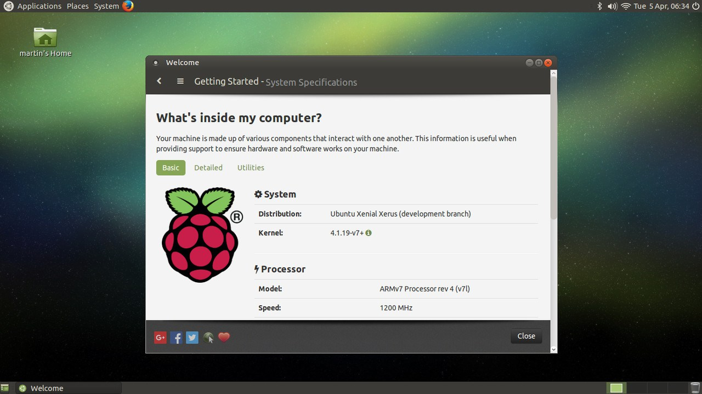
Ubuntu Mate

Slide 28
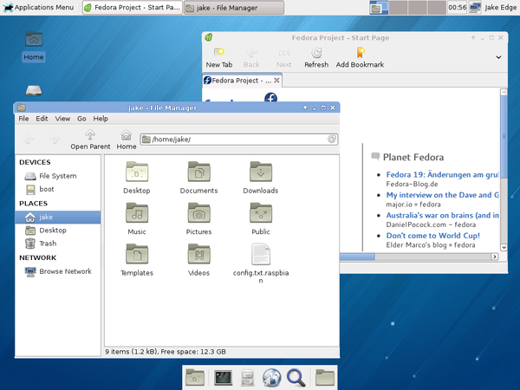
PIDORA

Slide 29
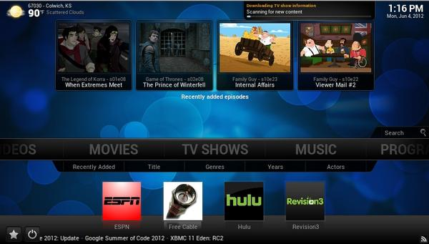
OPENELEC

Slide 30

RECALBOX

Slide 31
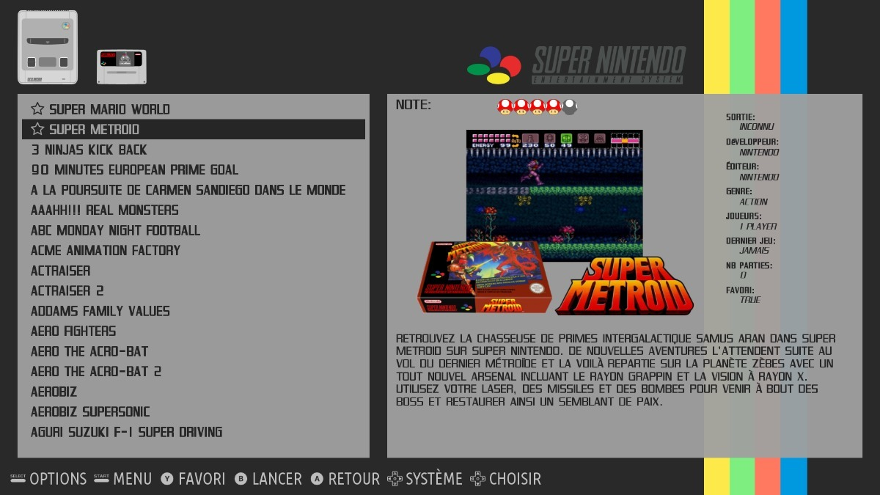
RECALBOX

Slide 32


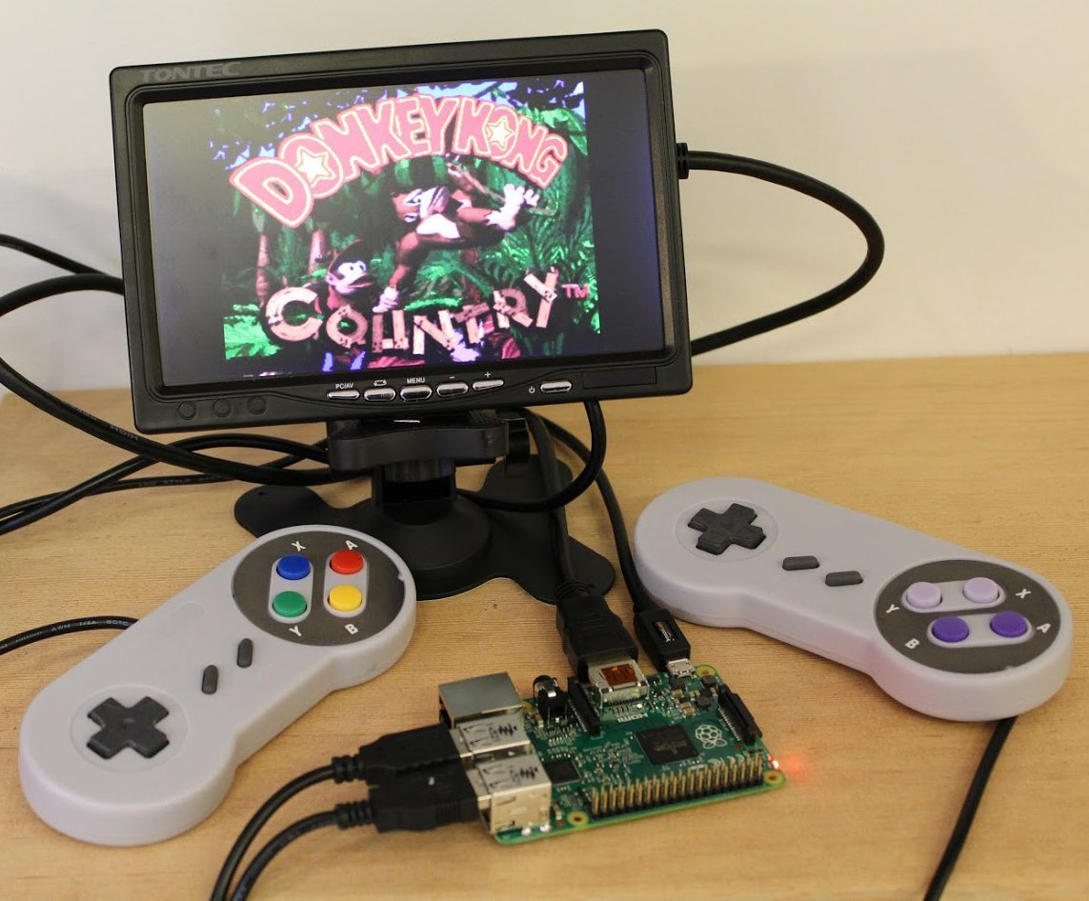
Proyectos Ejemplo

Slide 33
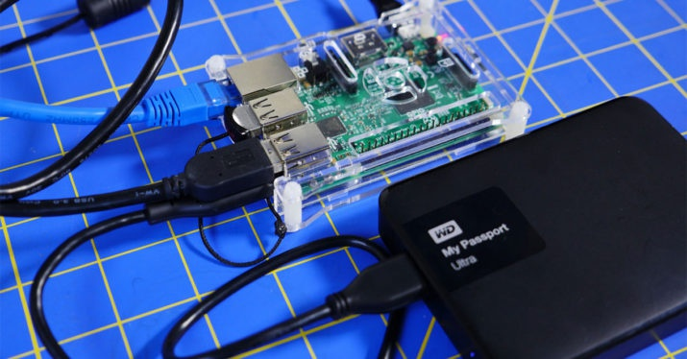
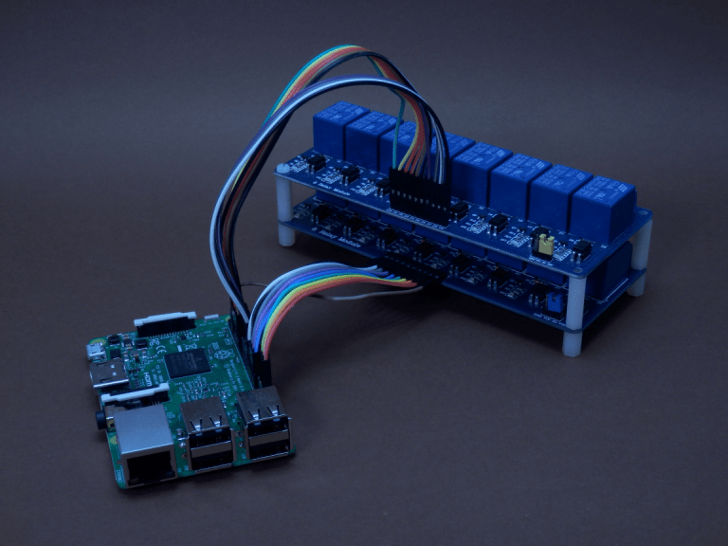
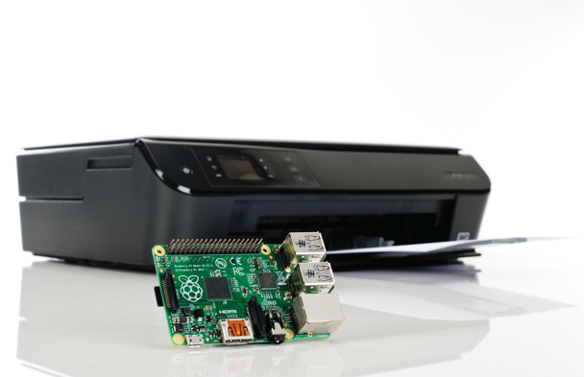
Proyectos Ejemplo

Slide 34
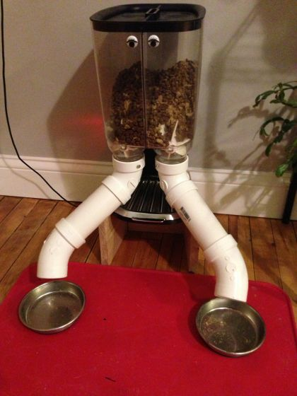
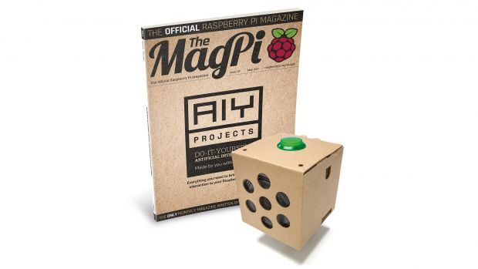
Proyectos Ejemplo

Slide 35
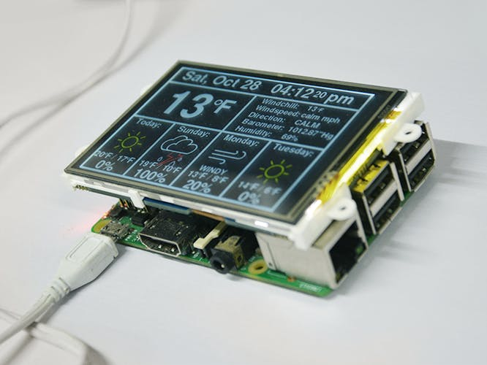
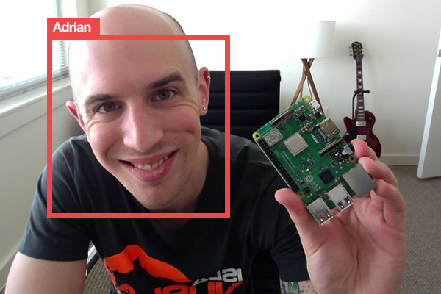
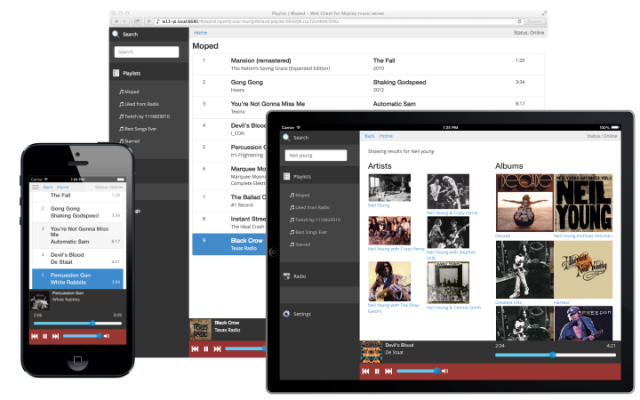
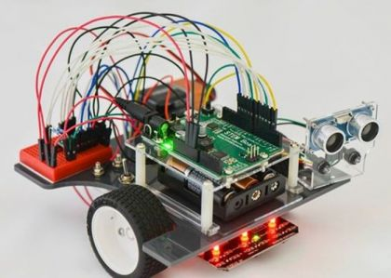
Proyectos Ejemplo

Slide 36
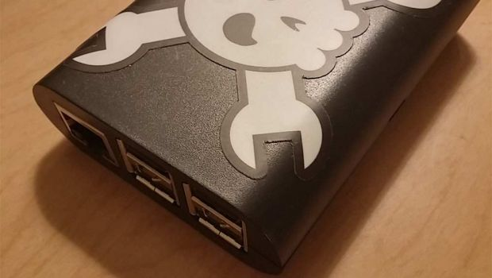
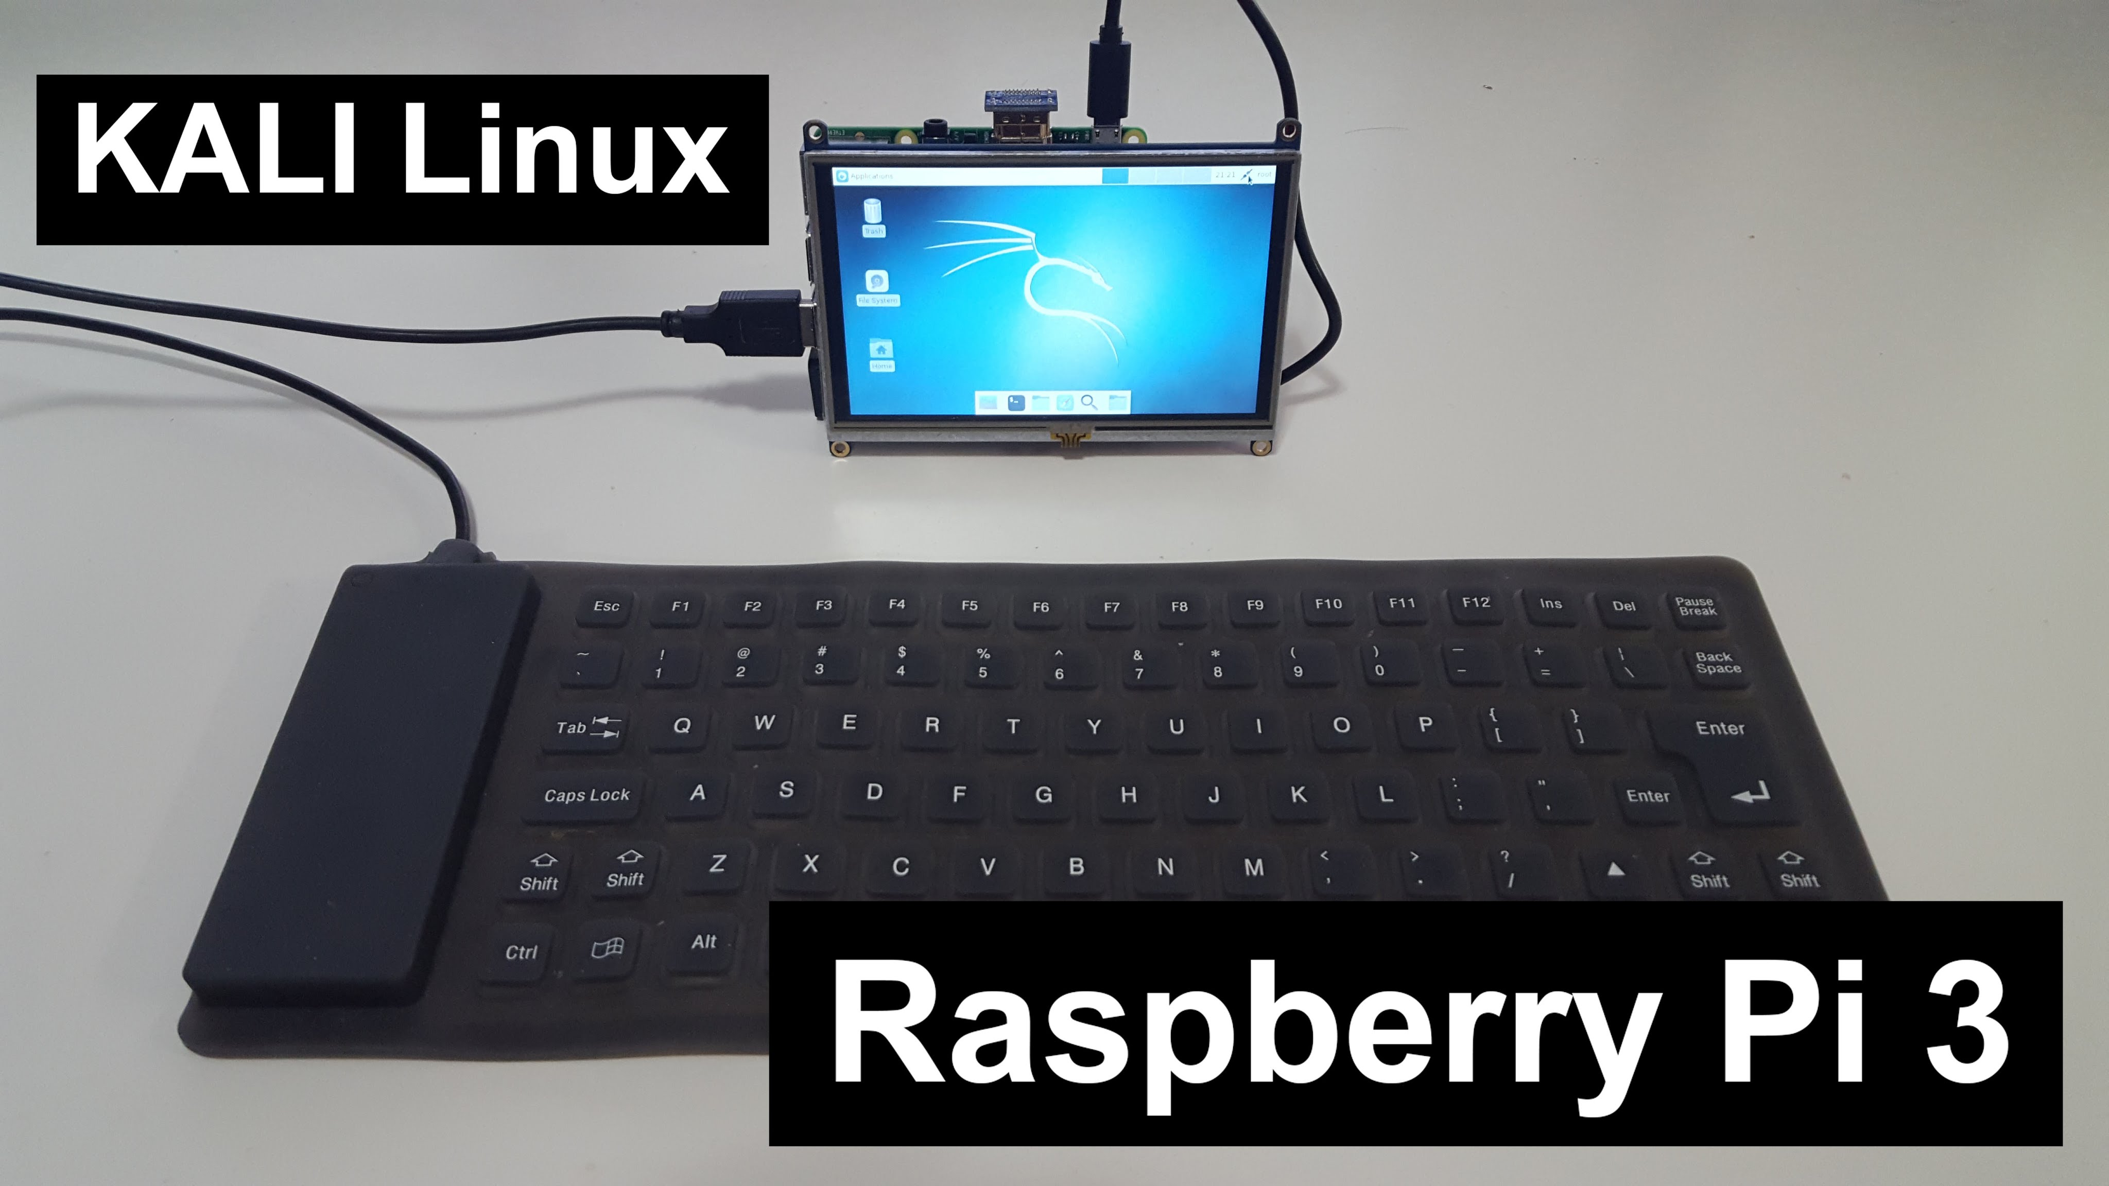
Proyectos Ejemplo

